Slide 1
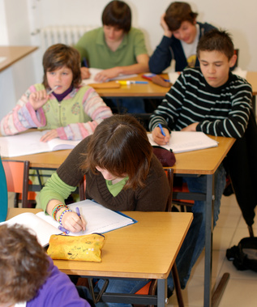
Jaký jsem učitel
Autodiagnostické metody pro učitele
Isabela Pavelková
Vladimír Hrabal

Slide 2
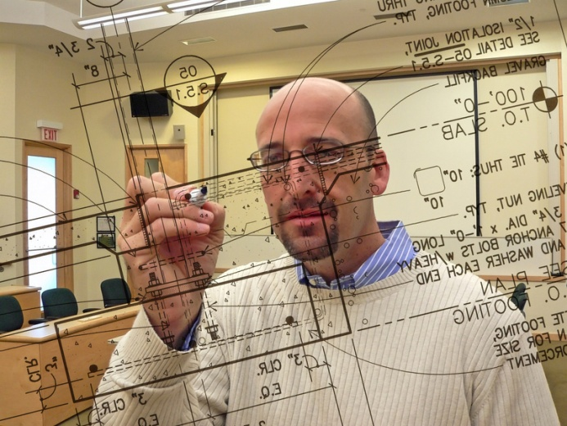
K čemu autodtiagnostika
..........každý, i začínající, učitel má svou představu (koncept) optimální výchovně-vzdělávací činnosti.
......... získáváním zkušeností v průběhu učitelovy pedagogické činnosti jsou uvedené koncepty jednak prověřovány a jednak upevňovány a vyhraňovány.
.........v případě přílišné vyhraněnosti může vzniknout i profesionální slepota.
Autodiagnostika je metoda, která učiteli davá možnost
tyto koncepty reflektovat

Slide 3
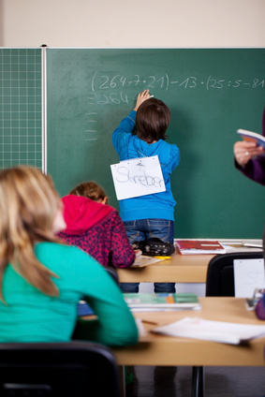
Tři základní autodiagnostické oblasti:
Jak vnímají žáci učitelův předmět
Který typ žáků je v učitelově předmětu úspěšný
Jak dobře zná učitel své žáky

Slide 4
Část I: Autodiagnostika učitelovy implicitní teorie dobré výuky předmětu z hlediska jeho obtížnosti, obliby a významu pro žáky
Moto:
Učitel může ve vyučování dělat mnohé, ale musí vědět, co dělá a proč to dělá.

Slide 5
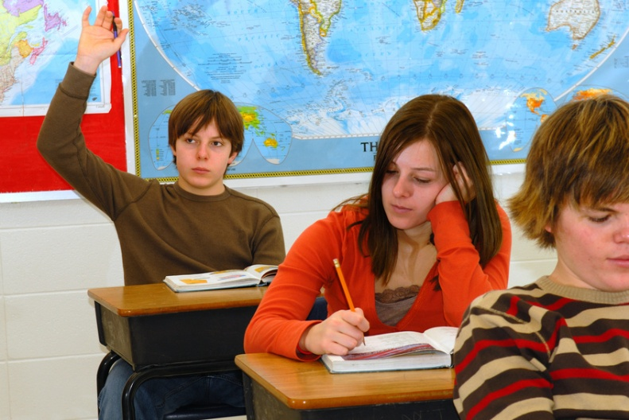
Část II. Autodiagnostika v oblasti učitelovy implicitní teorie úspěšného žáka
Moto:
Učitel má řadu možností, jak ovlivňovat výkonnost svých žáků. Nerespektuje-li
však při tom jejich individuální předpoklady, může být výsledek jeho snažení i negativní.

Slide 6
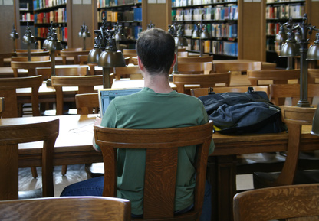
Část III. Autodiagnostika psychologické citlivosti učitele v oblasti motivace
Moto:
Učitel může motivovat žáka různými způsoby, měl by však při tom využívat žákovy motivační zdroje, nedělá-li to, je efekt jeho působení minimální, případně negativní.

Slide 7
Autodiagnostika jako nástroj sebereflexe učitele
úroveň konceptů | pojetí výuky předmětu | pojetí úspěšného žáka | psychologická citlivost
oblast sebereflexe | charakter vyučování | profit z vyučování pro různé typy žáků | znalost osobnostních charakteristik žáků
autodiagnostické metody | srovnání: postojů žáků k předmětu s odhadem učitele postojů žáků dané třídy s referenční normou odhadu učitele s referenčním vzorkem učitelů | srovnání odhadu výkonnosti žáků učitelem: s učitelovým posouzením a sebeposouzením výkonnových chrakteristik žáků b)s výkonem ve strukturovaném didaktickém testu | srovnání učitelova posouzení osobních (motivačních) charakteristik žáků s výsledkem dotazníkových metod v těchto oblastech, vyplněných žáky
Notes:
ě

Slide 8
Část I: Autodiagnostika učitelovy implicitní teorie dobré výuky předmětu z hlediska jeho obtížnosti, obliby a významu pro žáky
Téma pro sebereflexi:
Jak vnímají žáci mé vyučování ?

Slide 9
Žáky vnímaná a učiteli odhadovaná obliba, obtížnost
a význam vyučovacích předmětů
-celkový pohled-
Údaje od 1037 žáků a jejich179 učitelů

Slide 10
Obliba předmětů z pohledu žáků a učitelů žáků
 | učitelé | žáci
 | informatika | informatika
 | tělesná výchova | tělesná výchova
 | výtvarná výchova | výtvarná výchova
 | pracovní výchova | rodinná výchova
 | rodinná výchova | pracovní výchova
 | občanská výchova | hudební výchova
 | zeměpis | dějepis
 | hudební výchova | angličtina
 | angličtina | občanská výchova
 | přírodověda | zeměpis
 | dějepis | přírodověda
 | fyzika | chemie
 | němčina | český jazyk
 | chemie | matematika
 | matematika | němčina
 | český jazyk | fyzika

Slide 11
Obtížnost předmětů z pohledu žáků a učitelů žáků
 | učitelé | žáci
 | matematika | matematika
 | chemie | český jazyk
 | němčina | fyzika
 | angličtina | chemie
 | český jazyk | němčina
 | fyzika | angličtina
 | přírodověda | přírodověda
 | dějepis | dějepis
 | zeměpis | zeměpis
 | informatika | občanská výchova
 | občanská výchova | informatika
 | pracovní výchova | tělesná výchova
 | tělesná výchova | pracovní výchova
 | výtvarná výchova | výtvarná výchova
 | hudební výchova | hudební výchova
 | rodinná výchova | rodinná výchova

Slide 12
Významnost předmětů z pohledu žáků a učitelů žáků
 | Učitelé | žáci
 | angličtina | angličtina
 | informatika | český jazyk
 | matematika | matematika
 | český jazyk | informatika
 | tělesná výchova | němčina
 | občanská výchova | dějepis
 | němčina | zeměpis
 | pracovní výchova | fyzika
 | přírodověda | přírodověda
 | výtvarná výchova | tělesná výchova
 | zeměpis | chemie
 | dějepis | občanská výchova
 | fyzika | rodinná výchova
 | chemie | pracovní výchova
 | rodinná výchova | výtvarná výchova
 | hudební výchova | hudební výchova

Slide 13
Autodiagnostický pohled
nakolik se předmět, vyučovaný daným učitelem v dané třídě, shoduje či liší z hlediska obliby, obtížnosti a významu, který mu žáci připisují od ostatních učitelů;
Nakolik se daný učitel liší v odhadu své třídy od ostatních učitelů téhož předmětu
nakolik dokáže daný učitel odhadnout, jak oblíbený, obtížný a významný je předmět u jednotlivých žáků jeho třídy.

Slide 14
1. autodiagnostická otázka
Jaký je můj předmět ve srovnání s ostatními učiteli tohoto předmětu z hlediska jeho obliby, obtížnosti a významu pro žáky?

Slide 15
Metoda - žáci
V každém sloupečku podtrhněte prosím tu odpověď, která se pro Vás nejvíce hodí.
Zajímá mne Váš osobní názor, jak to sami cítíte, ne jak je obvykle určitý předmět vnímán.
Obliba Obtížnost Význam
1 velmi oblíbený 1 velmi obtížný 1 velmi významný
2 oblíbený 2 obtížný 2 významný
3 ani oblíbený ani neoblíbený 3 ani obtížný ani snadný 3 zčásti významný
4 neoblíbený 4 snadný 4 málo významný
5 velmi neoblíbený 5 velmi snadný 5 nevýznamný

Slide 16
Metoda - učitelé
Jde o zamyšlení nad studenty výše zmíněné třídy. Pomocí nabídnutých hodnotových
škál charakterizujte jednotlivé žáky ve Vašem předmětu. Pokuste se odhadnout, jak
jednotliví studenti mají předmět oblíbený, za jak obtížný a významný ho považují.
Jelikož se výkonnost žáků ve Vašem předmětu může velmi lišit, uveďte nakonec odhad
celkové výkonnosti jednotlivých žáků.
Žák považuje tento předmět za: Žák považuje tento předmět za:
1 velmi oblíbený 1 velmi obtížný
2 oblíbený 2 obtížný
3 ani oblíbený, ani neoblíbený 3 ani obtížný, ani snadný
4 neoblíbený 4 snadný
5 velmi neoblíbený 5 velmi snadný
Žák považuje tento předmět za: Žák v tomto předmětu podává:
1 velmi významný 1 velmi dobré výkony
2 významný 2 dobré výkony
3 zčásti významný 3 střední výkony
4 málo významný 4 slabší výkony
5 nevýznamný 5 slabé výkony

Slide 17
Referenční normy - Český jazyk
 |  | Počet tříd | Průměr | Kvartil |  | Hodnocení
 |  |  |  | 1 | 3 | 1 | 2 | 3 | 4 | 5
9. třída
Žáci | Obliba | 40 | 2,9 | 2,6 | 3,1 | 7,1% | 24,0% | 49,4% | 12,9% | 6,6%
 | Obtížnost | 40 | 2,6 | 2,4 | 2,9 | 8,5% | 33,5% | 46,2% | 10,6% | 1,3%
 | Význam | 40 | 1,7 | 1,4 | 1,9 | 54,7% | 32,0% | 8,9% | 2,8% | 1,7%
 | Známka | 40 | 2,5 | 2,3 | 2,8 | 15,4% | 36,6% | 34,7% | 13,0% | 0,2%
 | Nadání | 22 | 3,0 | 2,7 | 3,2 | 3,8% | 26,8% | 44,2% | 20,5% | 4,7%
 | Motivace | 22 | 2,7 | 2,4 | 3,0 | 11,6% | 34,1% | 33,9% | 14,9% | 5,6%
 | Píle | 22 | 2,8 | 2,6 | 3,1 | 8,0% | 30,1% | 38,8% | 20,7% | 2,4%
Učitelé | Obliba | 15 | 2,9 | 2,7 | 3,1 | 4,5% | 29,2% | 44,9% | 17,9% | 3,6%
 | Obtížnost | 15 | 2,9 | 2,6 | 3,4 | 7,7% | 28,0% | 39,3% | 21,7% | 3,3%
 | Význam | 15 | 2,3 | 1,9 | 2,4 | 21,7% | 39,3% | 29,5% | 8,9% | 0,6%
 | Nadání | 15 | 2,6 | 2,4 | 2,8 | 12,5% | 38,7% | 31,5% | 16,7% | 0,6%
 | Motivace | 15 | 2,6 | 2,5 | 2,8 | 11,0% | 34,5% | 38,1% | 13,7% | 2,7%
 | Píle | 15 | 2,6 | 2,5 | 2,7 | 17,6% | 31,0% | 30,7% | 16,4% | 4,5%
 | Výkon | 15 | 2,6 | 2,4 | 2,8 | 17,0% | 33,1% | 30,4% | 14,0% | 5,4%

Slide 18
Příklad ze školní praxe
učitel fyziky, vyučující letos druhým rokem v 8.B
....... má pocit nespokojenosti s vlastním vyučováním
....... snaží se fyziku žákům zpříjemnit, tím, že známkuje mírně.
situace. se však nemění
rozhoduje se proto pro autodiagnostickou metodu v oblasti obliby, obtížnosti a významu předmětu

Slide 19
Příklad: učitel fyziky - třída 8.B
žáci | průměr | kvartil
 |  | 1. | 3.
obliba | 3,7 (3) | (2,6) | (3,4)
obtížnost | 2,2 (2,8) | (2,5) | (3)
význam | 3 (2,7) | (2,5) | (3)
známka | 1,6 (2,3) | (2,1) | (2,7)
učitelé | průměr | kvartil
 |  | 1. | 3.
obliba | 1,8 (2,8) | (2,6) | (3)
obtížnost | 3,5 (2,9) | (2,8) | (3,2)
význam | 2,2 (2,8) | (2,6) | (3)
Tabulka výsledků a údajů získaných v 8.B a z referenčních norem - fyzika:
průměrné hodnoty a hodnoty 1. 3. kvartilu
Počet žáků = 25
Notes:
Mladý učitel fyziky, vyučující letos druhým rokem, se rozhodl pro autodiagnostickou metodu v oblasti obliby, obtížnosti a významu jím vyučovaného předmětu na základě pocitu nespokojenosti s vlastním vyučováním. Zdá se mu, jakoby neměl se třídami, ve kterých vyučuje, takový kontakt, jaký si vždycky v průběhu studia přál. Bohužel, každodenní realita je jiná. Snaží se fyziku žákům zpříjemnit, ne jenom svým přístupem k vyučování, ale i tím, že se snaží známkovat mírně. Situace se však přesto nemění. Pro autodiagnostický postup vybírá jako první 8. B , kterou má za nejvíce problematickou. Zadává žákům první část postojového dotazníku a sám dotazník vyplňuje.

Slide 20
Učitel shrnuje:
Učitel zjišťuje, že jeho žáci:
a) považují fyziku ve srovnání s referenční normou za výrazně neoblíbenější;
b) považují fyziku ve srovnání s referenční normou za výrazně obtížnější;
c) má pro ně ve srovnání s referenční normou mírně menší význam;
d) jsou ve srovnání s referenční normou výrazně lépe klasifikováni.
Učitel sám, jak ve srovnání s výpověďmi žáků, tak i ve srovnání s učiteli fyziky
v osmých ročnících, myslí, že:
a) jeho žáci mají fyziku výrazně víc v oblibě;
b) jeho žáci považují fyziku za velice výrazně méně obtížnou;
c) jeho žáci považují fyziku za výrazně významnější.

Slide 21
Učitel se zamýšlí nad výsledky a začíná chápat, že:
diskrepance ve vnímání obliby a obtížnosti jeho předmětu žáky a jeho vlastním vnímáním zřejmě vede k tomu, že žáky ve vyučování přetěžuje
mylně považuje svůj didaktický způsob podání předmětu za motivující
snaha klasifikovat mírně situaci nezlepšuje, možná ještě zhoršuje, protože neadekvátně dobré známky opravňují žáky fyziku pro sebe označit jako předmět, který je těžký, nemotivující ale ne nebezpečný, takže se s ním člověk nemusí zabývat

Slide 22
Učitel vyvozuje závěry:
Na základě sebereflektivní úvahy dospívá učitel k názoru, že:
a) se musí více zabývat otázkami didaktiky fyziky, aby dokázal žákům
látku lépe vysvětlit a umožnit její lepší porozumění, více požadovat zpětnou vazbu od žáků ohledně pochopení vykládané látky.
b) musí více diferencovat při klasifikaci, aby žáci viděli její smysluplnost.
c) by se po provedení plánovaných změn měl znovu podívat, zda a jak se hodnocení jeho předmětu žáky změnilo. Rozhodnout, které motivační zdroje je možno ve vyučování ještě dodatečně zapojit.

Slide 23
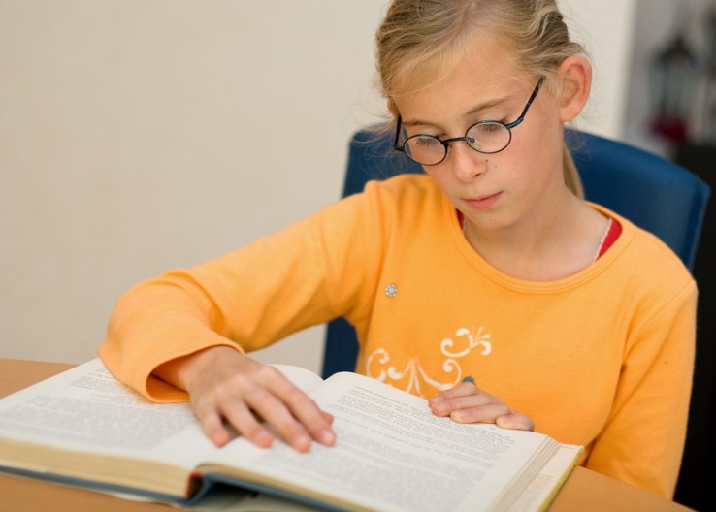
2. autodiagnostická otázka
Nakolik znám postoje jednotlivých žáků k mému předmětu v oblasti obížnosti, obliby a významu?

Slide 24
Žákovská a učitelovo hodnocení obliby, obtížnosti a významu – fyzika 8.B
Jméno | Obliba Ž | Obliba U |  | Obtížnost Ž | Obtížnost U |  | Význam Ž | Význam U |  | známka
Daniela | 4 | 1 |  | 2 | 4 |  | 3 | 2 |  | 1
Jonáš | 3 | 1 |  | 2 | 4 |  | 3 | 2 |  | 2
Angelika | 4 | 3 |  | 1 | 3 |  | 3 | 3 |  | 2
Sabina | 4 | 3 |  | 2 | 3 |  | 3 | 3 |  | 3
Nikola | 5 | 2 |  | 2 | 3 |  | 3 | 2 |  | 1
Klára | 2 | 1 |  | 3 | 4 |  | 2 | 2 |  | 1
Monika | 4 | 3 |  | 1 | 3 |  | 4 | 3 |  | 3
David | 5 | 5 |  | 1 | 1 |  | 3 | 4 |  | 4
Michal | 4 | 2 |  | 1 | 4 |  | 3 | 2 |  | 1
Erik | 4 | 1 |  | 2 | 4 |  | 3 | 2 |  | 1
Artur | 5 | 2 |  | 2 | 4 |  | 2 | 2 |  | 2
Nikola | 3 | 1 |  | 3 | 4 |  | 3 | 2 |  | 1
Hana | 2 | 1 |  | 4 | 4 |  | 4 | 2 |  | 1
Ondřej | 4 | 2 |  | 1 | 3 |  | 5 | 2 |  | 1
Martin | 3 | 2 |  | 3 | 4 |  | 3 | 2 |  | 1
Judita | 3 | 1 |  | 2 | 4 |  | 3 | 2 |  | 1
Filip | 3 | 1 |  | 3 | 4 |  | 4 | 2 |  | 1
Karina | 3 | 1 |  | 3 | 4 |  | 3 | 2 |  | 1
Leoš | 4 | 2 |  | 3 | 4 |  | 3 | 2 |  | 1
Ingrid | 4 | 2 |  | 2 | 3 |  | 2 | 2 |  | 1
Diana | 5 | 2 |  | 1 | 3 |  | 3 | 2 |  | 3
Jakub | 4 | 2 |  | 2 | 3 |  | 3 | 2 |  | 3
Petr | 2 | 1 |  | 4 | 4 |  | 2 | 2 |  | 1
Ž - Žák U - Učitel
Notes:
Pohled na tabulku nevyvolává v učiteli radostnou náladu. To, co vyčetl z tabulky průměrů, se v jednotlivých případech ukazuje ještě zřetelněji. V oblasti obliby vyznačuje největší rozdíly v žákovském a jeho hodnocení. Jedná se o rozdíly o tři stupně. Takovouto diskrepanci zjišťuje u pěti žáků: Daniely, Nikoly, Erika, Artura a Diany. Toto zjištění ho udivuje. Jedná se o žáky, kteří se při hodinách občas přihlásí. Zároveň všichni tito žáci, až na Nikolu, považují fyziku za obtížnější o dva stupně než odhadoval on. Co ho nepřekvapuje je zjištění, že Hana a Petra mají fyziku za pro ně málo obtížný předmět, jejich výsledky tomu také odpovídají. Trošku ho udivilo, že Hana považuje fyziku za nevýznamnou, pak si to ale vysvětluje tím, že má Hana asi pocit, že fyziku v životě nebude potřebovat. Běžný pocit žáků této třídy, že fyzika není významný předmět, ho znovu trošku rozesmutňuje. Jedno je mu ale jasné. Aktivita žáků v jeho předmětu nemá moc společného s jeho oblibou. Další analýza ukazuje, že zjištěný trend u pěti označených žáků se v menší míře objevuje i u ostatních žáků. Druhý den po hodině oslovuje Artura. Ptá se ho poněkud rozpačitě, proč vlastně má fyziku za tak neoblíbenou a obtížnou. Artur chvilku mlčí a pak říká: „Víte pane profesore, já v hodinách vašemu výkladu moc nerozumím. Musím se na to vždycky doma podívat s tátou, on mi to vysvětlí .“ Učitel pokyvuje vážně hlavou a pak mumlá něco v tom smyslu, že je hezké, že mu táta pomáhá a odchazí do sborovny.

Slide 25
Učitel shrnuje:
Známky v jeho předmětu nejsou diferencované – této skutečnosti je si vědom a odpovídá jeho záměru dobrými známkami žáky k předmětu motivovat.
Předpoklad, že ti žáci, kteří dostali jedničku, budou mít fyziku velmi oblíbenou nebo alespoň oblíbenou neodpovídá realitě, žádný jedničkář neoznačil fyziku jako velmi oblíbenou.
Podobně je tomu s obtížností. Jeho mylný předpoklad, že žáci, kteří dostali jedničku, budou považovat fyziku za snadnější, neplatí.
Notes:
Náš učitel si představuje hodiny v této třídě. Nejčastěji se hlásí Hana a Petra. Od nich vždy dostává potvrzení, že je to, co vykládá, srozumitelné. Zjišťuje, že signály, které mu vysílají ostatní žáci ve smyslu malé aktivity a občasného nepokoje ve třídě, vlastně nikdy nebral moc vážně. Sebekriticky si přiznává, že si práci někdy trošku ulehčuje a zpětnou vazbu od žáků přehlíží

Slide 26
Na základě provedené sebereflexe se učitel rozhoduje pro následující opatření:
všímat si v průběhu hodiny více zpětné vazby, a to především od žáků, kteří považují fyziku za obtížnou.
pohovořit si podrobněji o důvodech neobliby fyziky s Danielou, Nikolou, Erikem a Arturem a více se věnovat jejich chování v hodinách fyziky.
bezpodmínečně si pohovořit s Michalem – jeho hodnocení fyziky, musí si přiznat, opravdu nerozumí.
odhodlává se, že překoná ostych a prohovoří svou přípravu se zkušeným kolegou.

